Slide 1

Thứ Tư, ngày 14 tháng 9 năm 2023
TIẾNG VIỆT
Bài 4 – Tiết 1
Lên nương

Slide 2

KHỞI
ĐỘNG

Slide 3
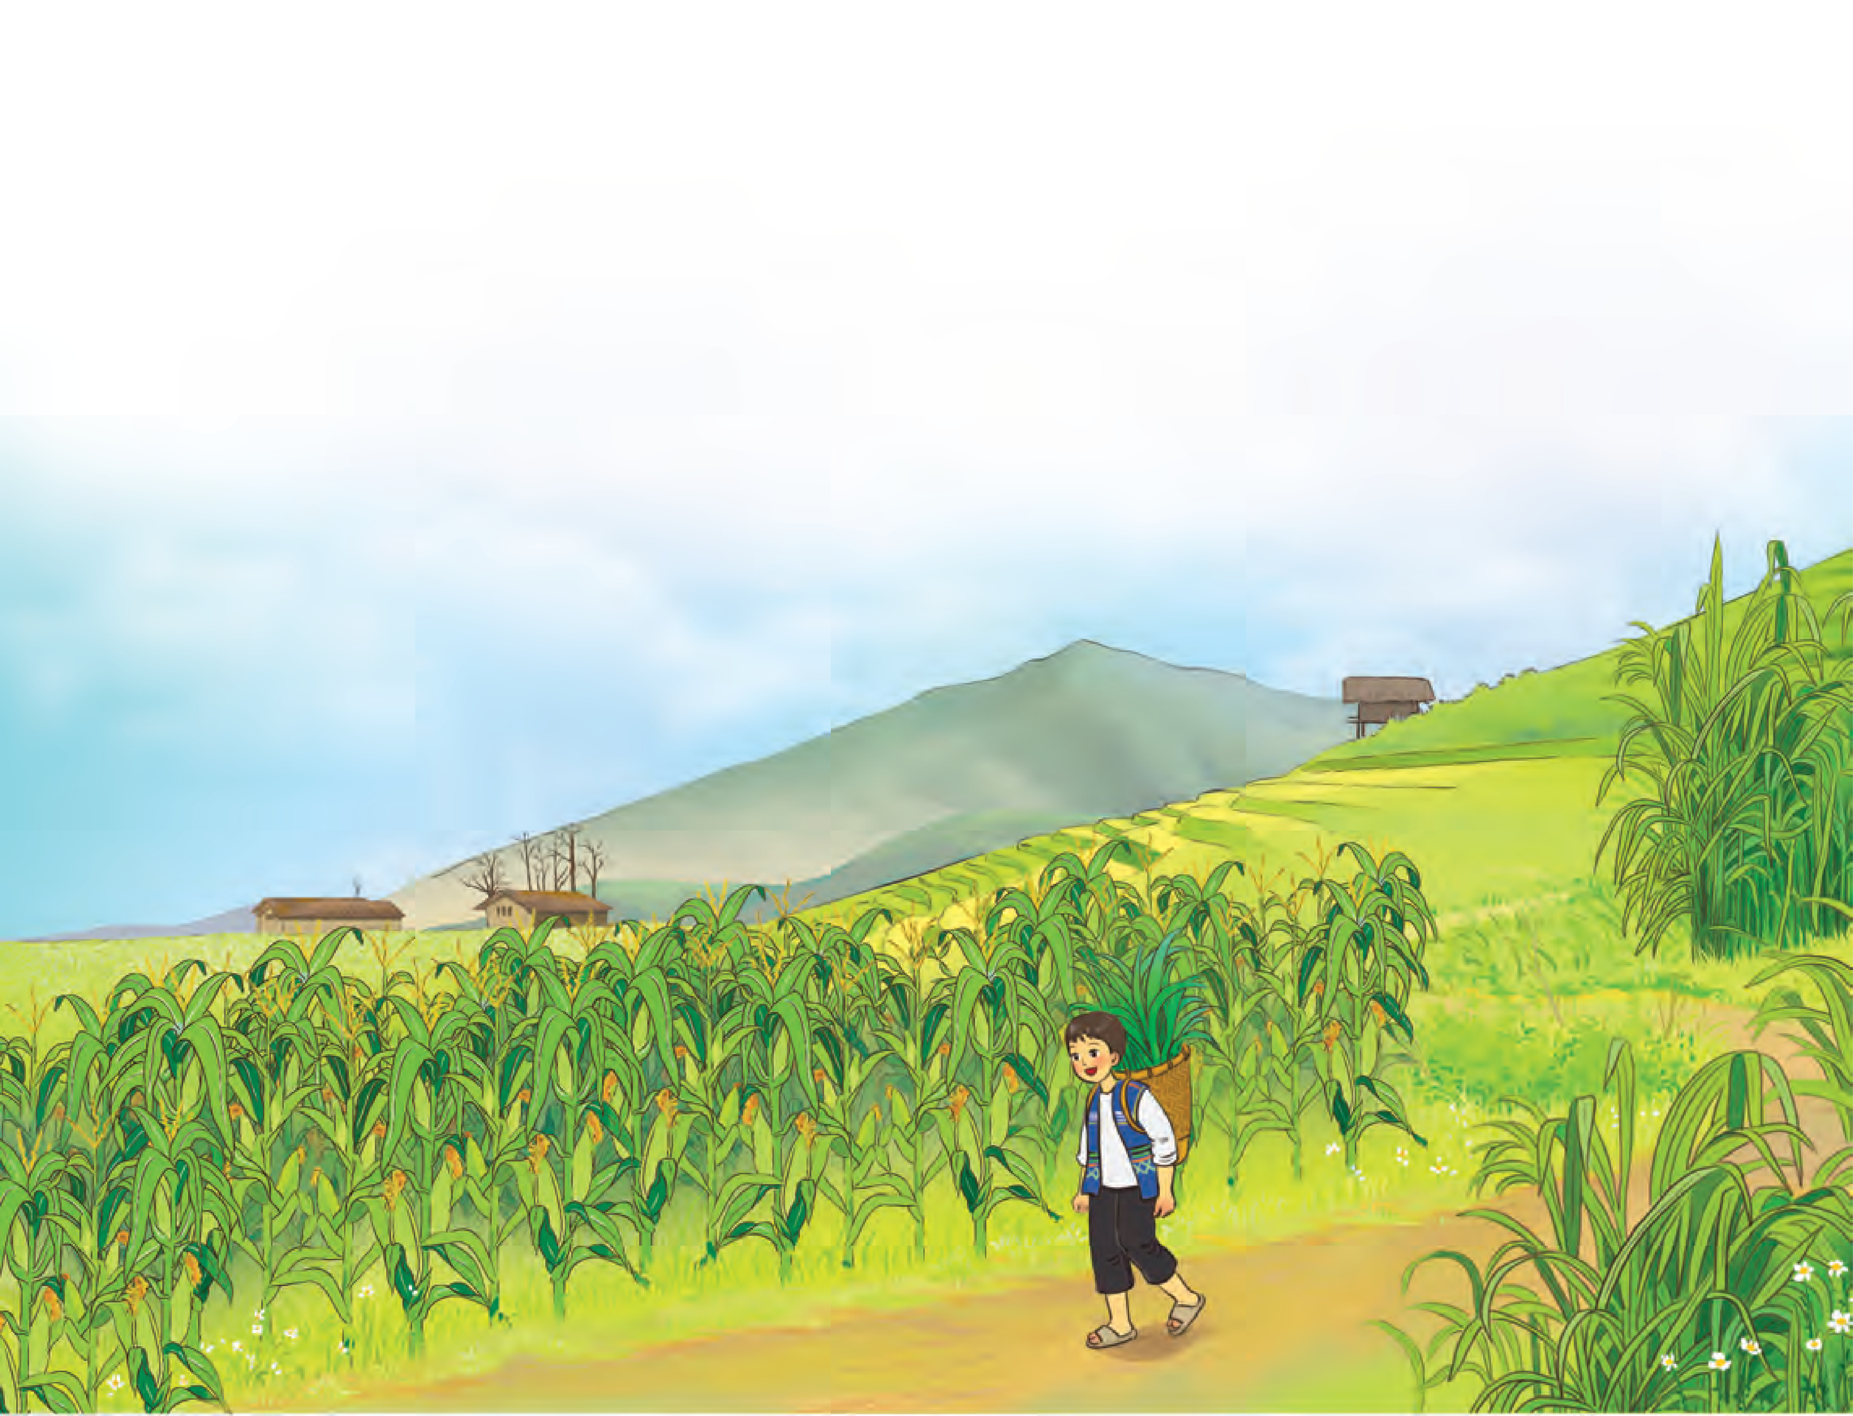
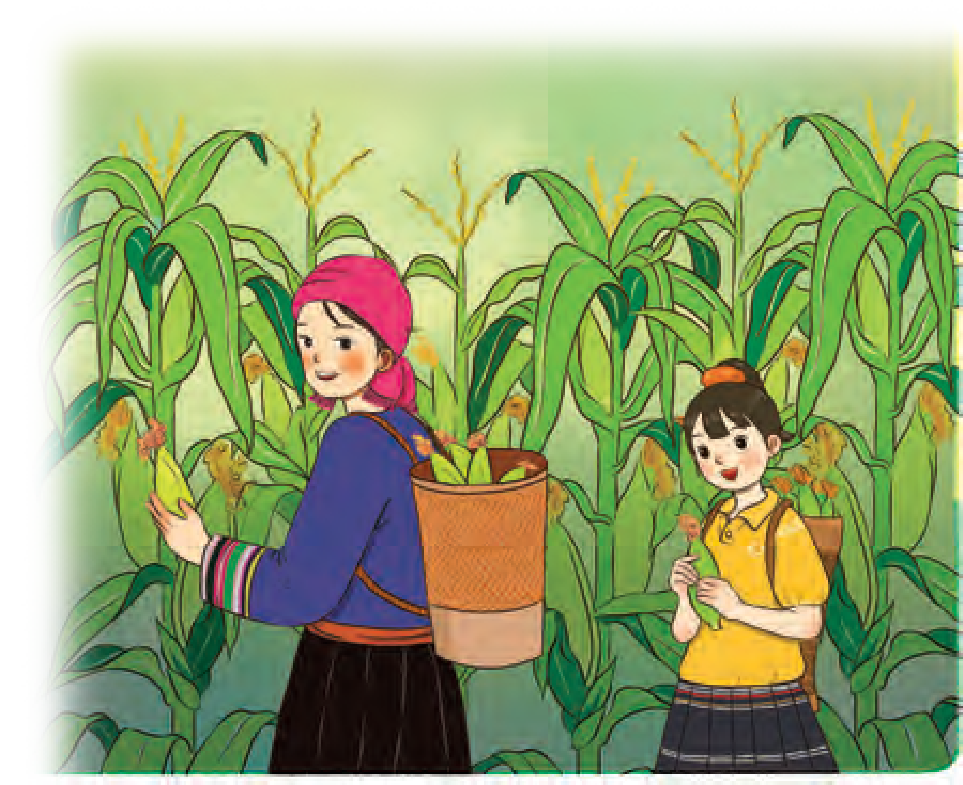
Quan sát tranh bên và trao đổi với bạn:
– Tranh vẽ cảnh ở đâu?
– Bạn nhỏ đang làm gì?
– Em có suy nghĩ gì về việc làm của bạn?

Slide 4
KHÁM PHÁ
VÀ
LUYỆN TẬP

Slide 5

LUYỆN ĐỌC TIẾNG

Slide 6



Đọc Mẫu
Mắt dõi
Tai nghe
Tay dò

Slide 7
LUYỆN ĐỌC TRONG NHÓM 3
Phát hiện từ khó đọc
Tìm câu văn dài và cách ngắt nghỉ.

Slide 8
- Ngô, /cỏ voi /và những loại cỏ khác/ đón những cơn mưa mùa hạ /vươn lên xanh ngắt.//
Mặt trời/ mới đi hơn nửa đường một tí, /nắng vàng /soi cái bóng tròn ủm /dưới chân Liêm.//

Slide 9
LUYỆN ĐỌC TRONG NHÓM 3
Phát hiện từ khó hiểu

Slide 10
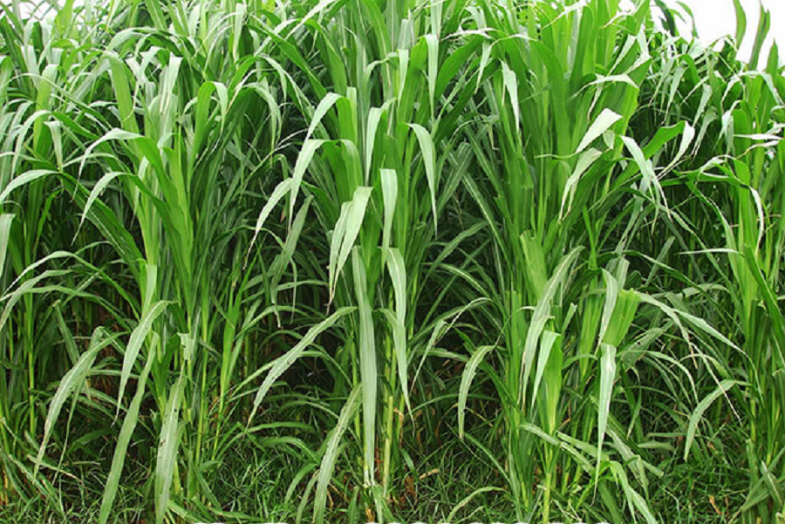
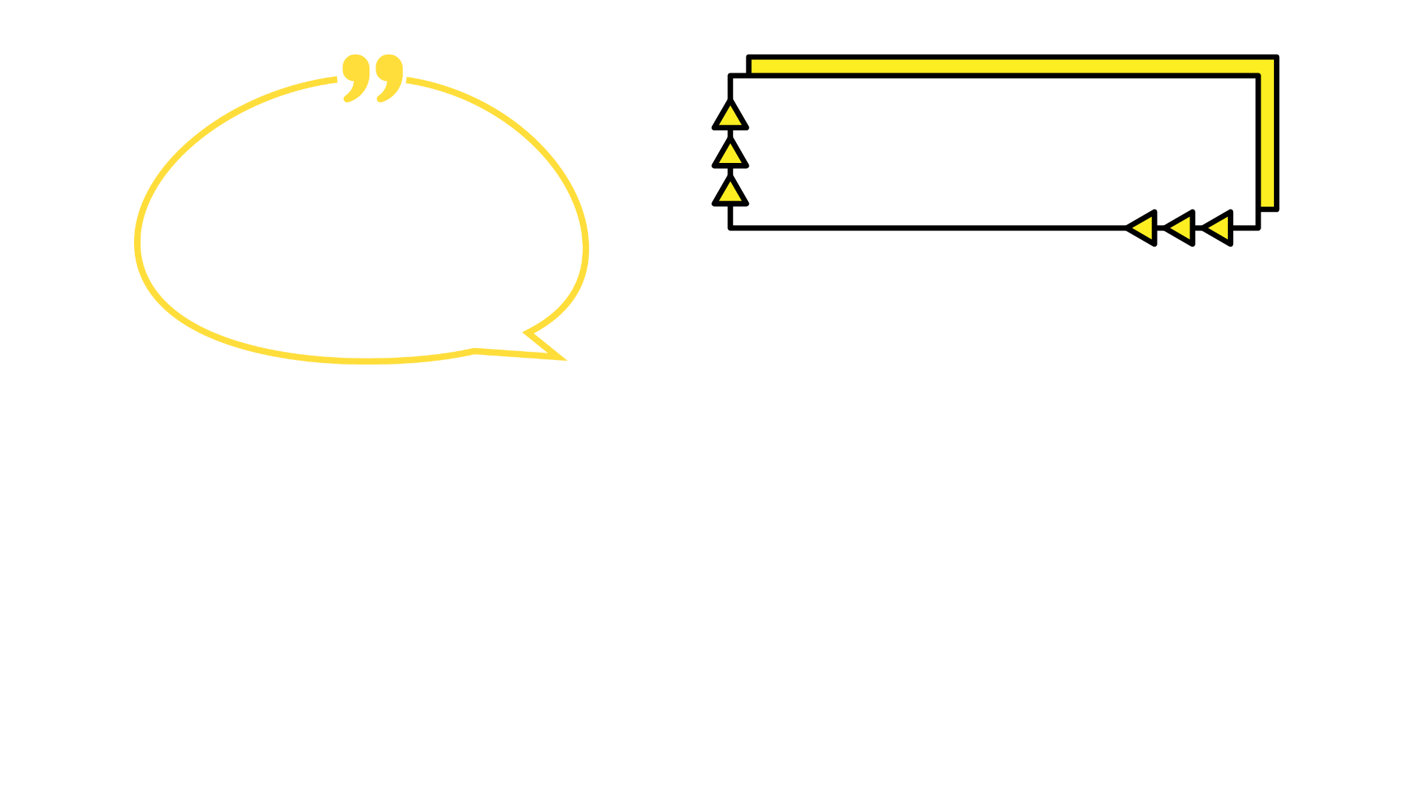
Là loại cỏ thân đứng, cao, có nhiều đốt, lá xanh, dài, rộng.
Cỏ voi:

Slide 11
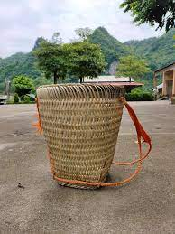

Slide 12
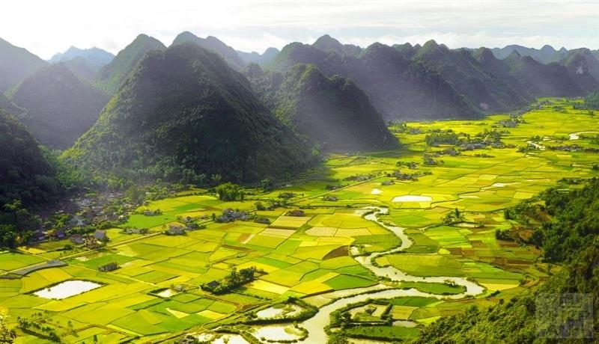
thung lũng: Vùng đất thấp trũng giữa hai sườn đồi, sườn núi.

Slide 13
tròn ủm: thật tròn, do mặt trời chiếu thẳng từ trên cao xuống

Slide 14
LUYỆN ĐỌC HIỂU

Slide 15


Cảnh cao nguyên trong đoạn đầu được tả bằng những hình ảnh nào?
Cảnh cao nguyên trong đoạn đầu được tả bằng những hình ảnh:
- Một cơn gió thổi từ phía thung lũng lên mát rượi.
- Mùi ngô non thơm dịu trong gió.
- Cao nguyên đang mùa xanh mát.
- Ngô, cỏ voi và những loại cỏ khác đón những cơn mưa mùa hạ vươn lên xanh ngắt.

Slide 16
Những chi tiết nào cho thấy Liêm rất vui và sẵn sàng với công việc?
Những chi tiết cho thấy Liêm rất vui và sẵn sàng với công việc là: Vui bước trên con đường đầy màu xanh, nhận với bố để mình chăm hai con bò khi biết bố mẹ và chị bận, trả lời bố:
- "Không sao. Con đi hai chuyến. Mỗi chuyến một bó cỏ là đủ rồi".

Slide 17
Mỗi cách nói sau có gì thú vị?
a. Những bó cỏ voi đều "chạy" từ trên nương về trên lưng của bố.
b. Lưng con còn nhỏ lắm. Không đủ sức nuôi hai con bò đâu.
a. Những bó cỏ voi đều "chạy" từ trên nương về trên lưng của bố: đem đến cho người đọc cảm giác cỏ như có chân và việc lao động của bố trở nên nhẹ nhàng và vui vẻ hơn

Slide 18
Mỗi cách nói sau có gì thú vị?
a. Những bó cỏ voi đều "chạy" từ trên nương về trên lưng của bố.
b. Lưng con còn nhỏ lắm. Không đủ sức nuôi hai con bò đâu.
b. Lưng con còn nhỏ lắm. Không đủ sức nuôi hai con bò đâu: Khẳng định tình cảm yêu thương của bố dành cho Liêm, với bố, "lưng còn nhỏ" nghĩa là Liêm còn bé bỏng, chưa thể làm việc quá nhiều. Liêm còn nhỏ, lưng Liêm không thể "cõng" cỏ voi để nuôi hai còn bò như bố

Slide 19
Cách tả mặt trời và nắng đoạn cuối có gì hay?
Cách tả mặt trời và nắng bằng từ "đi" : tạo cảm giác mặt trời như là một người bạn đang đi cùng Liêm, cũng chăm chỉ và cần cù lao động. Nắng vàng soi bóng Liêm tròn ủm, bóng tròn ấy lại như một người bạn của mặt trời. Tất cả tạo nên sự gần gũi thân thiết vui tươi

Slide 20
Bài đọc giúp em biết thêm điều gì về cuộc sống của các bạn nhỏ ở vùng cao?
Bài đọc đã giúp em biết thêm nhiều điều đáng để học tập về cuộc sống của các bạn nhỏ vùng cao: các bạn nhỏ vùng cao phải sông trong điều kiện thiếu thốn về cơ sở vật chất, ngoài việc học ra các bạn phải làm những công việc phụ giúp gia đình chủ yếu là nông nghiệp như : chăn bò, cắt cỏ, làm nương....

Slide 21

Bài đọc có nội dung gì?
Liêm đã biết lên nương chặt cỏ cho bò khi bố mẹ đi vắng, chị bận ôn thi.

Slide 22
Ý nghĩa của bài đọc?
Liêm là một thiếu niên tự giác, biết tham gia làm việc nhà vừa sức. Em chính là một bông hoa của núi rừng.

Slide 23
LUYỆN ĐỌC LẠI

Slide 24
Cùng tìm hiểu
Đọc bài với giọng như thế nào?
Khi đọc cần nhấn giọng ở các
từ ngữ nào?

Slide 25


Phân biệt giọng đọc
* Giọng kể thong thả, vui tươi,
* Giọng bố trầm ấm, giọng Liêm mạnh dạn, dứt khoát.
* Nhấn giọng ở các từ ngữ tả cảnh đẹp thiên nhiên, suy nghĩ, việc làm của nhân vật.

Slide 26
Liêm có cả mùa hè /trên mảnh nương xanh biếc này. //Hôm nay, /Liêm lên nương /chặt cỏ voi cho bò.// Hai con bò /nuôi nhốt trong chuồng.// Mọi lần, /những bó cỏ voi/ đều “chạy” từ trên nương/ về trên lưng của bố.// Hôm qua,/ Liêm bảo với bố/ để mình chăm hai con bò.// Bố cười: “Lưng con còn nhỏ lắm,/ không đủ sức/ nuôi hai con bò đâu!”. //Liêm cũng cười:// “Không sao. //Con đi hai chuyến. //Mỗi chuyến một bó cỏ /là đủ rồi.”.//

Slide 27
LUYỆN ĐỌC TRONG NHÓM 2

Slide 28

LUYỆN ĐỌC TRƯỚC LỚP

Slide 29
Vận dụng

Slide 30


